Slide 1

专题2
细胞的代谢

Slide 2


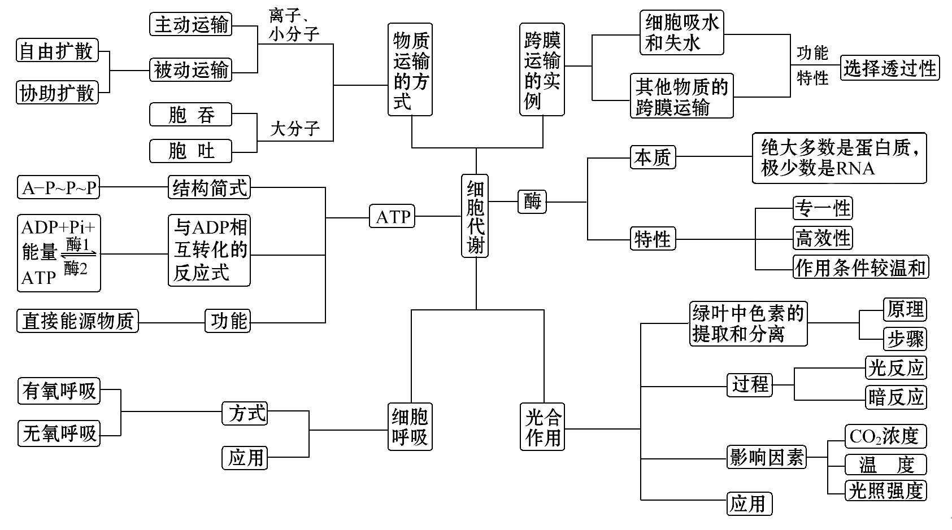

Slide 3
【核心速填】
1.渗透作用发生的条件：
(1)具有_______。
(2)半透膜两侧溶液之间具有_______。
半透膜
浓度差

Slide 4
2.生物膜的流动镶嵌模型：
(1)基本支架：_____________。
(2)蛋白质的分布：有的_____磷脂双分子层表面，有
的_______________磷脂双分子层中，有的_____整个
磷脂双分子层。
磷脂双分子层
镶在
部分或全部嵌入
贯穿

Slide 5
3.细胞膜的特性：
(1)结构特性：_________________。
(2)功能特性：___________。
4.物质跨膜运输的方式：
(1)自由扩散：不需要_________和_____。
(2)协助扩散：需要_________，不需要_____。
(3)主动运输：需要_________和_____。
具有一定的流动性
选择透过性
载体蛋白
能量
载体蛋白
能量
载体蛋白
能量

Slide 6
5.酶：
(1)化学本质及合成场所：绝大多数是_______，合成
场所为_______；少数是____，合成场所主要是_______。
(2)生理功能：_________。
(3)三个特性：_______________________________。
蛋白质
核糖体
RNA
细胞核
催化作用
高效性、专一性和作用条件较温和

Slide 7

6.ATP：
(1)结构简式：__________。
(2)ATP与ADP之间的相互转化：
____________________
A-P～P～P
酶1
ATP ADP+Pi+能量
酶2

Slide 8
7.细胞呼吸：
(1)有氧呼吸的反应式：
__________________________________
C₆H₁₂O₆+6H₂O+6O₂ 6CO₂+12H₂O+能量
酶

Slide 9
(2)有氧呼吸的三个阶段。
第一阶段：场所为___________，产生能量为_____。
第二阶段：场所为___________，产生能量为_____。
第三阶段：场所为___________，产生能量为_____。
细胞质基质
少量
线粒体基质
少量
线粒体内膜
大量

Slide 10
(3)无氧呼吸的两种类型：
①乳酸发酵：___________________________
②酒精发酵：_________________________________
(4)影响细胞呼吸速率的外界环境因素：
_________________________________。
C₆H₁₂O₆ 2C₃H₆O₃(乳酸)+能量
酶
C₆H₁₂O₆ 2C₂H₅OH(酒精)+2CO₂+能量
酶
温度、O₂浓度、CO₂浓度和水的含量等

Slide 11
8.光合作用：
(1)反应式：
_____________________
CO₂+H₂O (CH₂O)+O₂
光能
叶绿体

Slide 12
(2)光合作用过程：
①光反应阶段：
场所：_____________；产物：____________。
②暗反应阶段。
场所：___________；产物：_____。
(3)影响因素：___________________等。
O₂、[H]、ATP
类囊体的薄膜
叶绿体基质
糖类
光照强度、CO₂、温度

Slide 13
【概念小测】
1.当半透膜两侧溶液浓度相等时，细胞处于动态平衡
状态，不发生渗透作用。 ( )
【分析】当半透膜的两侧浓度相等时，膜两侧的失水
和吸水达到动态平衡，仍在发生渗透作用。
×

Slide 14
2.当外界溶液与细胞质浓度相同时，水分子不进不
出。 ( )
【分析】外界溶液与细胞质浓度相同时，水分子流动
处于平衡状态，进出水分子数量相同。
×

Slide 15
3.红细胞吸收葡萄糖时，需要载体蛋白协助，可以逆
浓度梯度进行。 ( )
【分析】红细胞吸收葡萄糖为协助扩散，需要载体蛋
白的协助，只能从高浓度向低浓度运输。
×

Slide 16
4.探究温度对酶活性的影响实验中可选斐林试剂进行
检测。 ( )
【分析】探究温度对酶活性的影响实验的自变量是温
度，而斐林试剂需要加热才能发挥作用，影响控制实
验自变量。
×

Slide 17
√
5.酶的高效性是指相比无机催化剂而言的高效。( )
6.ATP中的高能磷酸键均很容易断裂释放其中的能量，
用于细胞生命活动。 ( )
【分析】在有关酶的作用下，ATP分子中远离A的那个
高能磷酸键很容易水解。
×

Slide 18
7.细胞内的所有生命活动都需要ATP直接提供能量。
( )
【分析】自由扩散不需要能量。
8.有氧呼吸产生的能量全部储存到ATP中。 ( )
【分析】能量一部分储存在ATP中，其余部分以热能形
式散失。
×
×

Slide 19
9.氧气浓度对不同细胞呼吸类型的影响是相同的。
( )
【分析】对有氧呼吸的影响：随氧气浓度的增加，有氧呼吸的速率增加，到一定值后，不再变化；对无氧呼吸的影响：随氧气浓度的增加，无氧呼吸的速率受抑制。
×

Slide 20
10.光反应必须在有光条件下进行，暗反应必须在无光
条件下进行。 ( )
【分析】光反应必须在有光条件下进行，暗反应在有
光和无光条件下均可进行。
×

Slide 21
11.番茄幼苗在缺镁的培养液中培养一段时间后，光反
应强度降低，暗反应强度不变。 ( )
【分析】光反应为暗反应提供[H]和ATP，光反应强度
降低后，暗反应强度也会降低。
×

Slide 22
12.叶绿体中的囊状结构增加了膜面积，也为酶和色素
提供了更多的附着位点，为光合作用提供了更广阔的
反应场所。 ( )
13.绿叶中的色素提取液是无水乙醇，分离液是层析
液。 ( )
√
√

Slide 23
14.某一光照强度下，检测到新鲜叶片没有与外界进行
气体交换，则可判断出此叶片没有进行光合作用。
( )
【分析】没有与外界进行气体交换，应该是光合作用
强度等于呼吸作用强度，并不是没有进行光合作用。
×

Slide 24
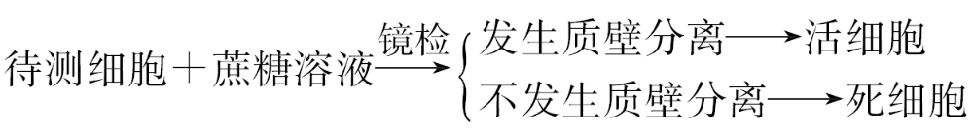
一、渗透原理的应用
1.判断细胞的死活：

Slide 25

2.测定细胞液浓度范围：
待测细胞+一系列浓度梯度的蔗糖溶液 细胞液
浓度处于未发生质壁分离和刚刚发生质壁分离的外界
溶液的浓度之间。

Slide 26

3.比较不同植物细胞的细胞液浓度：
不同植物细胞+同一浓度的蔗糖溶液 刚发生质壁
分离时所需时间→比较所用时间长短→判断质壁分离
速度(时间越短，细胞液浓度越小)。

Slide 27
4.比较未知溶液的浓度大小：
同一植物的成熟细胞+未知浓度的溶液 刚发生质
壁分离所需时间→比较所用时间长短→判断溶液浓度
的大小(时间越短，未知溶液的浓度越大)。

Slide 28
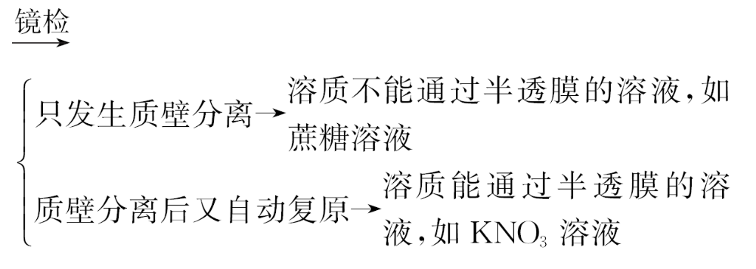
5.区分质壁分离复原与质壁分离自动复原：
成熟植物细胞+适宜浓度的蔗糖溶液或KNO₃溶液

Slide 29
【对点训练】
把数根5cm长的马铃薯条分别浸在蒸馏水和不同浓度的蔗糖溶液中，每隔一段时间测量马铃薯条的长度。如图显示马铃薯条在不同浓度溶液中长度改变的百分率。下列相关叙述错误的是( )

Slide 30
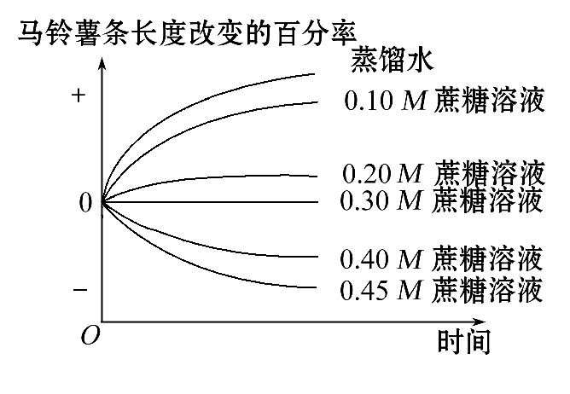

Slide 31
A.马铃薯条通过渗透吸(失)水改变其长度
B.在0.10M蔗糖溶液中马铃薯细胞质壁分离
C.马铃薯细胞液浓度相当于0.30M
D.在0.40M蔗糖溶液中马铃薯细胞失水皱缩

Slide 32
【解析】选B。据图分析可知，马铃薯条浸在0.30M的蔗糖溶液中其长度基本不变，说明马铃薯细胞液浓度相当于0.30M。浸在低于0.30M的蔗糖溶液中，马铃薯细胞通过渗透作用吸水膨胀，其长度增加；浸在高于0.30M的蔗糖溶液中，马铃薯细胞通过渗透作用失水皱缩，质壁分离，其长度缩短。

Slide 33
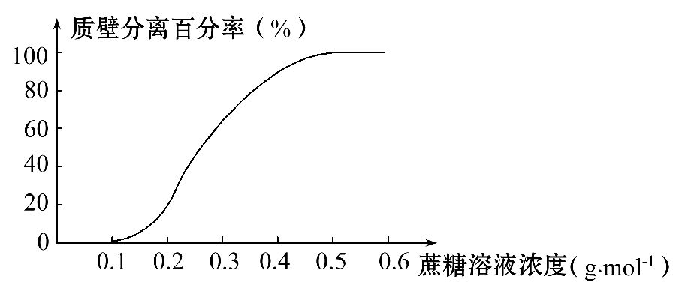
【补偿训练】
如图表示多种植物成熟细胞在不同浓度(g·mol⁻¹)的蔗糖溶液内质壁分离的百分率，图中曲线表明这些植物细胞( )

Slide 34
A.细胞液浓度>蔗糖溶液浓度
B.细胞液浓度<蔗糖溶液浓度
C.有不同浓度的细胞液
D.细胞膜有不同的选择透过性
【解析】选C。随着溶液浓度增加，细胞质壁分离百分率由0→100%，这说明多种细胞细胞液浓度不同，但最大浓度不超过0.5g·mol⁻¹。

Slide 35
二、光合作用与细胞呼吸
1.光合作用与有氧呼吸的比较：
比较 项目 | 光合作用 | 有氧呼吸
代谢 性质 | 合成代谢 | 分解代谢
发生 部位 | 含叶绿体的细胞 (蓝藻除外) | 需氧的活细胞

Slide 36
比较 项目 | 光合作用 | 有氧呼吸
反应 场所 | 叶绿体 (蓝藻除外) | 主要在线粒体内(第一 阶段在细胞质基质中) (进行有氧呼吸的原核 细胞除外)
条件 | 光、H₂O、CO₂、 适宜的温度、 酶、色素 | 有光无光均可、适宜 的温度、O₂、酶

Slide 37
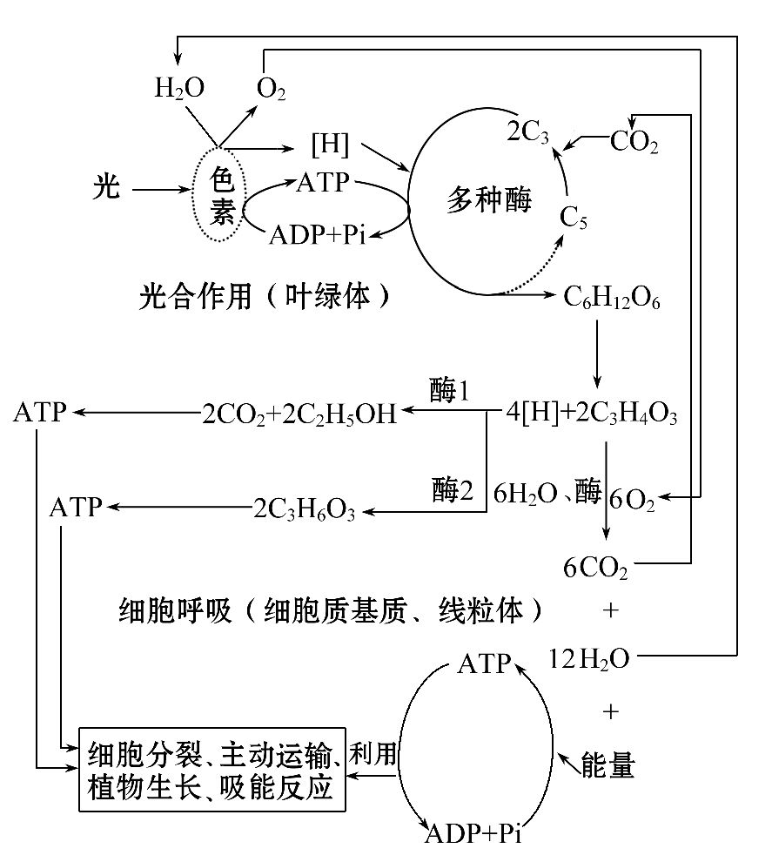
2.光合作用与细胞呼吸的联系：

Slide 38
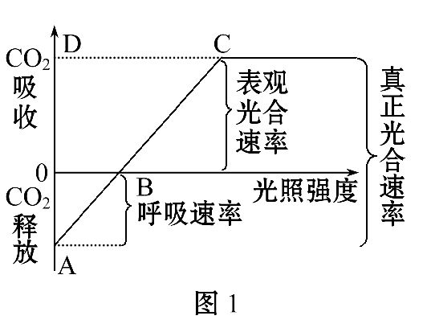
3.光合作用与细胞呼吸曲线分析：

Slide 39
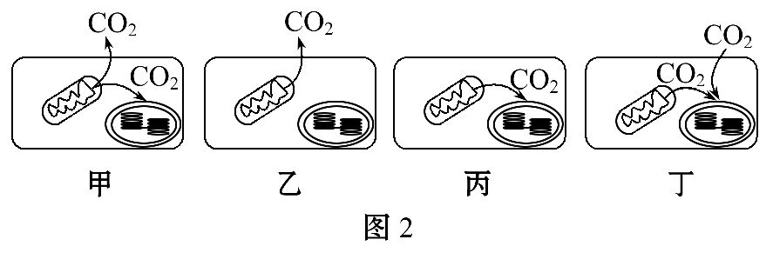

Slide 40
(1)结合图2与图1中的曲线分析如下：
①图1中A点光照强度为0，表示只进行细胞呼吸，与图2中乙图对应。
②图1中AB段由于光照强度较弱，光合作用速率小于细胞呼吸速率，所以细胞呼吸释放的CO₂一部分被叶绿体吸收，另一部分释放到外界环境中，与图2中甲图对应。

Slide 41
③图1中B点表示光合作用速率与细胞呼吸速率相等，CO₂在外观上表现为既不吸收也不释放，与图2中丙图对应。
④B点以后，由于光照强度逐渐增强，光合作用速率大于细胞呼吸速率，细胞呼吸释放的CO₂不能够满足光合作用的需求，表现为从外界环境中吸收CO₂，与图2中丁图对应。

Slide 42
4.光合作用与细胞呼吸的相关计算规律：
(1)同时进行光合作用和细胞呼吸的植物的有关有机物的量：有机物积累量=光合作用产量-呼吸消耗量
①当O₂的吸收量和CO₂的释放量均为0时，光合作用强度=呼吸作用强度；

Slide 43
②当光照强度为0时，O₂的消耗量=CO₂的产生量=有氧呼吸强度。
(2)同时进行有氧呼吸和无氧呼吸的生物的有关气体体积：
①耗氧量=有氧呼吸CO₂产生量；
②无氧呼吸CO₂产生量=CO₂总产生量-有氧呼吸CO₂产生量。

Slide 44
【易错提醒】
(1)植物每天的有机物积累量取决于光合作用与细胞呼吸速率的差值(即净光合速率)：
①若大于零，则净积累，植物生长；
②若小于零，则净消耗，植物无法正常生长。

Slide 45
(2)不同条件下，对光合速率和呼吸速率的测定是不同的：
①若相关数据是在黑暗(或光照强度为零)时测得，则该数据代表呼吸速率。黑暗中只进行细胞呼吸，净光合速率为负值，实际光合速率为零。
②若是在光下测得，则该数据代表净光合速率，只有特别说明是光合总量时，才代表总光合速率。

Slide 46
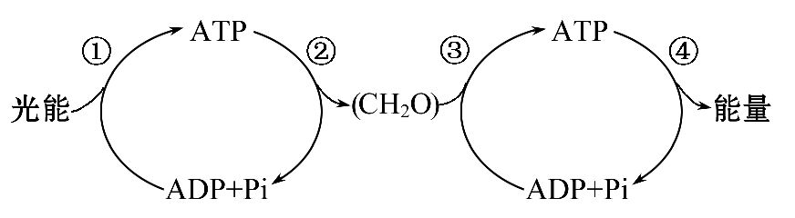
【对点训练】
1.如图所示为甘蔗一叶肉细胞内的系列反应过程，下列有关说法正确的是( )

Slide 47
A.过程①叶绿体中的四种色素都主要吸收蓝紫光和红光
B.过程②只发生在叶绿体基质中，过程③只发生在线粒体中
C.过程①产生[H]，过程②消耗[H]，过程③既产生也消耗[H]
D.若过程②的速率大于过程③的速率，则甘蔗的干重就会增加

Slide 48
【解析】选C。过程①为光反应，过程②为暗反应，过
程③为细胞呼吸，过程④为ATP的水解。叶绿体中两种
类胡萝卜素主要吸收蓝紫光，A项错误；细胞呼吸第一
阶段进行的场所是细胞质基质，第一阶段也产生ATP，
B项错误；光合作用中光反应产生[H]，暗反应消耗
[H]，细胞有氧呼吸第一、二阶段产生[H]，第三阶段
消耗[H]，细胞无氧呼吸第一阶段产生[H]，第二阶段

Slide 49
消耗[H](但无氧呼吸第二阶段不产生ATP)，C项正确；仅叶肉细胞中光合作用速率大于细胞呼吸速率，整个甘蔗植株的干重不一定会增加，因为还有其他不能进行光合作用的细胞也要通过细胞呼吸消耗有机物，D项错误。

Slide 50
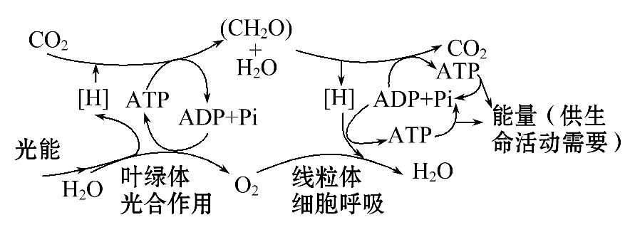
2.下图为光合作用和细胞呼吸之间的物质和能量转变图解。下列有关该图的说法中，正确的是( )

Slide 51
A.只有在强光下同一叶肉细胞细胞呼吸产生的CO₂直接供自身光合作用利用
B.光合作用光反应阶段产生的还原氢只来自水，而细胞呼吸产生的还原氢只来自有机物
C.耗氧量相同的情况下，同一植株的绿色细胞和非绿色细胞产生的ATP量可能相同
D.在强光下一株植物所有细胞呼吸消耗的氧气全部来自光合作用过程中产生的氧气

Slide 52
【解析】选C。适宜强度光照条件下，若光合作用强度
大于细胞呼吸强度，则细胞呼吸产生的二氧化碳全部
用于光合作用，故A错误；光合作用光反应中水的光解
能产生还原氢，细胞呼吸中还原氢来自葡萄糖和水，
故B错误；黑暗条件下，不同细胞若经有氧呼吸消耗等
量氧气，则两种细胞通过有氧呼吸产生的ATP量是相同

Slide 53
的，故C正确；强光下，植物所有细胞呼吸消耗的氧气可能来自光合作用过程，也可能来自细胞从空气中吸收的氧气，故D错误。

Slide 54
【补偿训练】
在一定浓度的CO₂和一定温度条件下，测定植物叶片在不同光照条件下的光合作用速率，如图1给出了光照强度(单位：klx)与该植物叶片光合作用速率[单位：mg CO₂/(100cm²叶·小时)]的关系，如图2表示CO₂和O₂的转移方向。请据图回答：

Slide 55
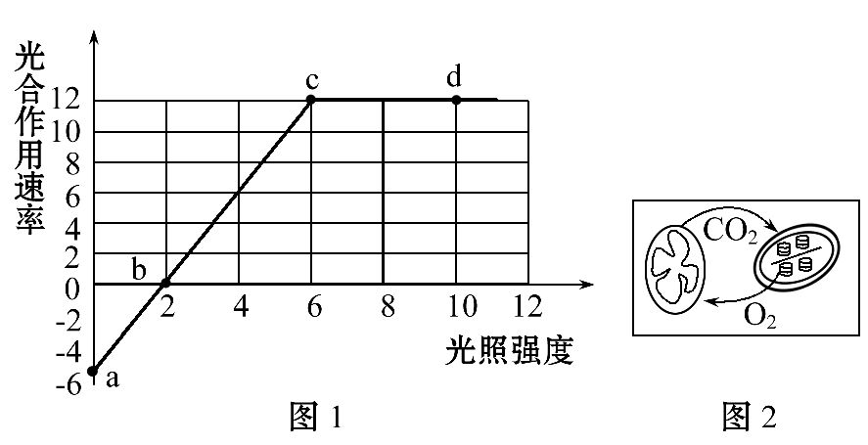

Slide 56
(1)根据图1，当光照强度为4klx时，该植物叶片总(真
正)光合作用速率是每100cm²叶每小时吸收CO₂_____
________mg。
(2)若该植物叶肉细胞处于图2状态时，则对应图1曲线
中的________点。
(3)c点以后影响光合作用速率的环境因素可能有___
___________(回答一种即可)。

Slide 57
(4)将该植物叶片从光下移到黑暗中，叶绿体中C₃含量短时间内的变化将是__________________。
(5)在图1中c点所示的条件下，该植物叶肉细胞内能够产生ATP的部位有____________________________。

Slide 58
【解析】本题考查细胞代谢及图文转换能力。(1)据图
1可知，a点时光照强度为0，此时植物只进行细胞呼
吸，该植物的呼吸速率为6mg CO₂/(100cm²叶·小
时)，光照强度为4klx时，该植物的净光合速率为6mg
CO₂/(100cm²叶·小时)，则真正光合速率应为6+6=
12[mg CO₂/(100cm²叶·小时)]。(2)图2表示光合作用
速率与细胞呼吸速率相等，外界CO₂的含量无变化，对

Slide 59
应图1中的b点。(3)c点以后随光照强度的增强，光合作用速率不再增加，此时影响光合作用速率的环境因素应为CO₂浓度或温度等。(4)将植物叶片从光下移到黑暗中，光反应产生的[H]、ATP减少，C₃的还原减慢，而CO₂的固定仍正常进行，所以C₃含量在短时间内应上升。(5)在图1中的c点所示条件下，植物既进行光合作用又进行细胞呼吸，故能产生ATP的部位有叶绿体、细胞质基质和线粒体。

Slide 60
答案：(1)12 (2)b
(3)CO₂浓度、温度等 (4)上升
(5)叶绿体、细胞质基质和线粒体

Slide 61


